Slide 1
CHƯƠNG III: THỐNG KÊ
§1. Thu thập số liệu thống kê, tần số.
§2. Bảng “tần số” các giá trị của dấu hiệu.
§3. Biểu đồ.
§4. Số trung bình cộng.

Slide 2
Tiết 47. §4. Số trung bình cộng.
MỤC TIÊU
Hiểu số trung bình cộng và mốt.
Tính được số trung bình cộng theo công thức. Sử dụng được số trung bình cộng để làm đại diện cho một dấu hiệu trong một số trường hợp, so sánh khi tìm hiểu các giá trị cùng loại.
Tìm được mốt và thấy ý nghĩa của mốt trong thực tế.

Slide 3
Bài toán: Điểm kiểm tra Toán (1 tiết) của học sinh lớp 7A5 đ­ược ghi lại ở bảng sau:
3 | 6 | 6 | 7 | 7 | 2 | 9 | 6
4 | 7 | 5 | 8 | 10 | 9 | 8 | 7
7 | 7 | 6 | 6 | 5 | 8 | 2 | 8
8 | 8 | 2 | 4 | 7 | 7 | 6 | 8
5 | 6 | 6 | 3 | 8 | 8 | 4 | 7
a) Dấu hiệu ở đây là gì? Có bao nhiêu học sinh được kiểm tra?
b) Hãy lập bảng tần số (dạng dọc).

Slide 4
Bảng tần số
Giá trị (x) | Tần số (n)
2 | 3
3 | 2
4 | 3
5 | 3
6 | 8
7 | 9
8 | 9
9 | 2
10 | 1
 | N = 40

Slide 5

Hãy tính điểm số trung bình bài kiểm tra của HS lớp 7A5 ?
3 | 6 | 6 | 7 | 7 | 2 | 9 | 6
4 | 7 | 5 | 8 | 10 | 9 | 8 | 7
7 | 7 | 6 | 6 | 5 | 8 | 2 | 8
8 | 8 | 2 | 4 | 7 | 7 | 6 | 8
5 | 6 | 6 | 3 | 8 | 8 | 4 | 7
+ Tính trung bình cộng của 2 số a và b ta lấy
(a + b) : 2
+ Tính trung bình cộng của 3 số a, b và c ta lấy
(a + b + c) : 3
.......

Slide 6
(
+
+
+
+
+
3 | 6 | 6 | 7 | 7 | 2 | 9 | 6
4 | 7 | 5 | 8 | 10 | 9 | 8 | 7
7 | 7 | 6 | 6 | 5 | 8 | 2 | 8
8 | 8 | 2 | 4 | 7 | 7 | 6 | 8
5 | 6 | 6 | 3 | 8 | 8 | 4 | 7
+
+
+
+
+
+
+
+
+
+
+
+
+
+
+
+
+
+
+
+
+
+
+
+
+
+
+
+
+
+
+
+
+
+
)
: 40
= 250 : 40
= 6,25
Điểm trung bình các bài kiểm tra của HS lớp 7A5 là 6,25.

Slide 7
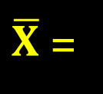

Ta có bảng sau:
Giá trị (x) | Tần số (n)
2 | 3
3 | 2
4 | 3
5 | 3
6 | 8
7 | 9
8 | 9
9 | 2
10 | 1
 | N = 40
Tính tích (x.n)
Số TBC
6
6
12
15
$\overline{X}$ =
$$\frac{250}{40}=6,25$$
48
63
72
18
10
Tổng: 250
(số các giá trị)
(tổng các giá trị)

Slide 8
Tiết 47: SỐ TRUNG BÌNH CỘNG
1. Số trung bình cộng của dấu hiệu:
a) Bài toán:
Các bước tính số trung bình cộng của một dấu hiệu:
B1: Nhân từng giá trị với tần số tương ứng.
B2: Cộng tất cả các tích vừa tìm được.
B3: Chia tổng đó cho số các giá trị.

Slide 9
Tiết 47: SỐ TRUNG BÌNH CỘNG
Giá trị (x) | Tần số (n) | Tính tích (x.n)
(x₁)
3
2
3
3
8
9
9
2
1
(x₁.n₁)
(n₁)
2
3
4
5
6
7
8
9
10
6
6
12
15
48
63
72
18
10
(x₂)
(n₂)
(x₂.n₂)
N=40
Tổng: 250

Slide 10

Tiết 47: SỐ TRUNG BÌNH CỘNG
1. Số trung bình cộng của dấu hiệu:
a) Bài toán:
b) Công thức:
Trong đó:
$\overline{X}$ : số trung bình cộng
là k giá trị khác nhau của dấu hiệu X
là k tần số t­ương ứng
N là số các giá trị.

Slide 11
Tiết 47: SỐ TRUNG BÌNH CỘNG
1. Số trung bình cộng của dấu hiệu:
a) Bài toán:
b) Công thức:
c) Ví dụ:
Điểm của vận động viên bắn súng A được cho trong Bảng 10 sau:
Điểm số | 7 | 8 | 9 | 10
Số lần bắn | 2 | 3 | 10 | 5
(Bảng 10)
Tính điểm trung bình cộng của vận động viên A?
Giải:
Điểm trung bình cộng của vận động viên A là:

Slide 12
2. Ý nghĩa số trung bình cộng
a) Ý nghĩa số trung bình cộng:
Số trung bình cộng thường được dùng làm đại diện cho dấu hiệu, đặc biệt là khi muốn so sánh các dấu hiệu cùng loại.
b) Ví dụ:
+ Ví dụ 1: Qua Bảng 10, điểm trung bình mà vận động
viên A bắn trúng bia là 8,9.

Slide 13
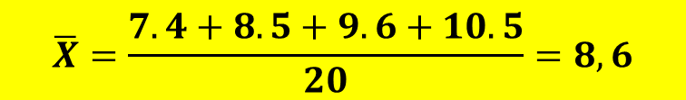
2. Ý nghĩa số trung bình cộng
a) Ý nghĩa số trung bình cộng:
b) Ví dụ:
+ VD1: Qua Bảng 10, điểm trung bình mà vận động viên A bắn trúng bia là 8,9.
+ VD2: (SHD- trang 19)
Điểm của vận động viên bắn súng B được cho trong Bảng 11 sau:
Điểm số | 7 | 8 | 9 | 10
Số lần bắn | 4 | 5 | 6 | 5
(Bảng 11)
Hãy so sánh điểm trung bình cộng bắn súng của hai vận động viên A và B
Giải: Điểm trung bình cộng của vận động viên B là:
$$\overline{X}=\frac{7.4+8.5+9.6+10.5}{20}=8,6$$
Điểm TBC của vận động viên B là 8,6
Điểm TBC của vận động viên A là 8,9
Vậy kết quả bắn súng của vận động viên A tốt hơn vận động viên B.

Slide 14
Tiết 51: SỐ TRUNG BÌNH CỘNG
2. Ý nghĩa số trung bình cộng.
►Chú ý: Khi các giá trị của dấu hiệu có khoảng chênh lệch rất lớn với nhau thì không nên lấy số trung bình cộng làm “đại diện” cho dấu hiệu đó.

Slide 15
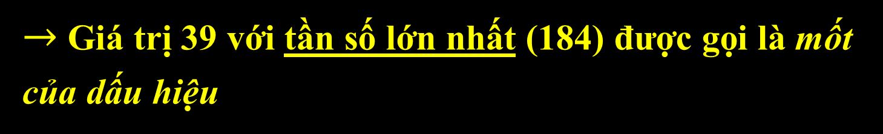
Tiết 47: SỐ TRUNG BÌNH CỘNG
3. Mốt của dấu hiệu
a) Ví dụ:
Một cửa hàng bán dép ghi lại số dép đã bán cho nam giới trong một quý theo các cỡ khác nhau ở Bảng 12 như sau:
Cỡ dép (x) | 36 | 37 | 38 | 39 | 40 | 41 | 42
Số dép bán được (n) | 13 | 45 | 110 | 184 | 126 | 40 | 5 | N = 523
(Bảng 12)
Cỡ dép nào bán được nhiều nhất ?
$→$Giá trị 39 với tần số lớn nhất (184) được gọi là mốt của dấu hiệu

Slide 16


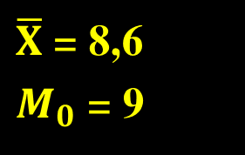
Tiết 47: SỐ TRUNG BÌNH CỘNG
3. Mốt của dấu hiệu.
a) Ví dụ:
b) Khái niệm mốt của dấu hiệu
* Mốt của dấu hiệu là giá trị có tần số lớn nhất trong bảng “tần số”.
* Kí hiệu là $M_{0}$
c) Ví dụ:
+ Ví dụ 1: Nếu điều tra về số dép bán được, với số liệu như trong Bảng 12 thì $M_{0}$ = 39.
+ Ví dụ 2: Tìm mốt của dấu hiệu, điểm trung bình cộng của vận động viên bắn súng B?
Điểm số | 7 | 8 | 9 | 10
Số lần bắn | 4 | 5 | 6 | 5
$\overline{X}$ = 8,6
$M_{0}$ = 9

Slide 17
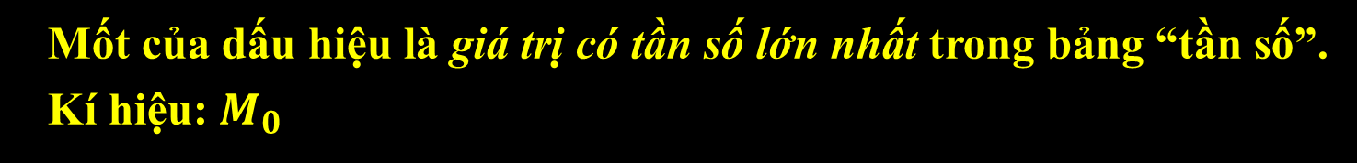
Ghi nhớ
1. Công thức tính số trung bình cộng:
2. Ý nghĩa số trung bình cộng:
Số trung bình cộng thường được dùng làm “đại diện” cho dấu hiệu, đặc biệt là khi muốn so sánh các dấu hiệu cùng loại.
3. Mốt của dấu hiệu:
Mốt của dấu hiệu là giá trị có tần số lớn nhất trong bảng “tần số”.
Kí hiệu: $M_{0}$

Slide 18
Bài tập
Giáo viên theo dõi thời gian làm bài tập (tính theo phút ) của học sinh một lớp 7 và ghi lại như sau:
10 | 5 | 8 | 8 | 9 | 7 | 8 | 9 | 14 | 8
5 | 7 | 8 | 10 | 8 | 8 | 10 | 7 | 14 | 8
9 | 8 | 9 | 9 | 9 | 9 | 10 | 5 | 5 | 14
Dấu hiệu điều tra là gì?
Lập bảng tần số và nhận xét.
Tính số trung bình cộng và tìm mốt của dấu hiệu đó.

Slide 19
HƯỚNG DẪN VỀ NHÀ
- Học lí thuyết, xem các ví dụ và bài tập đã làm.
- Làm bài tập phần luyện tập và vận dụng.
- Chuẩn bị bài tập Bài 5: Ôn tập chương III.

